Slide 1
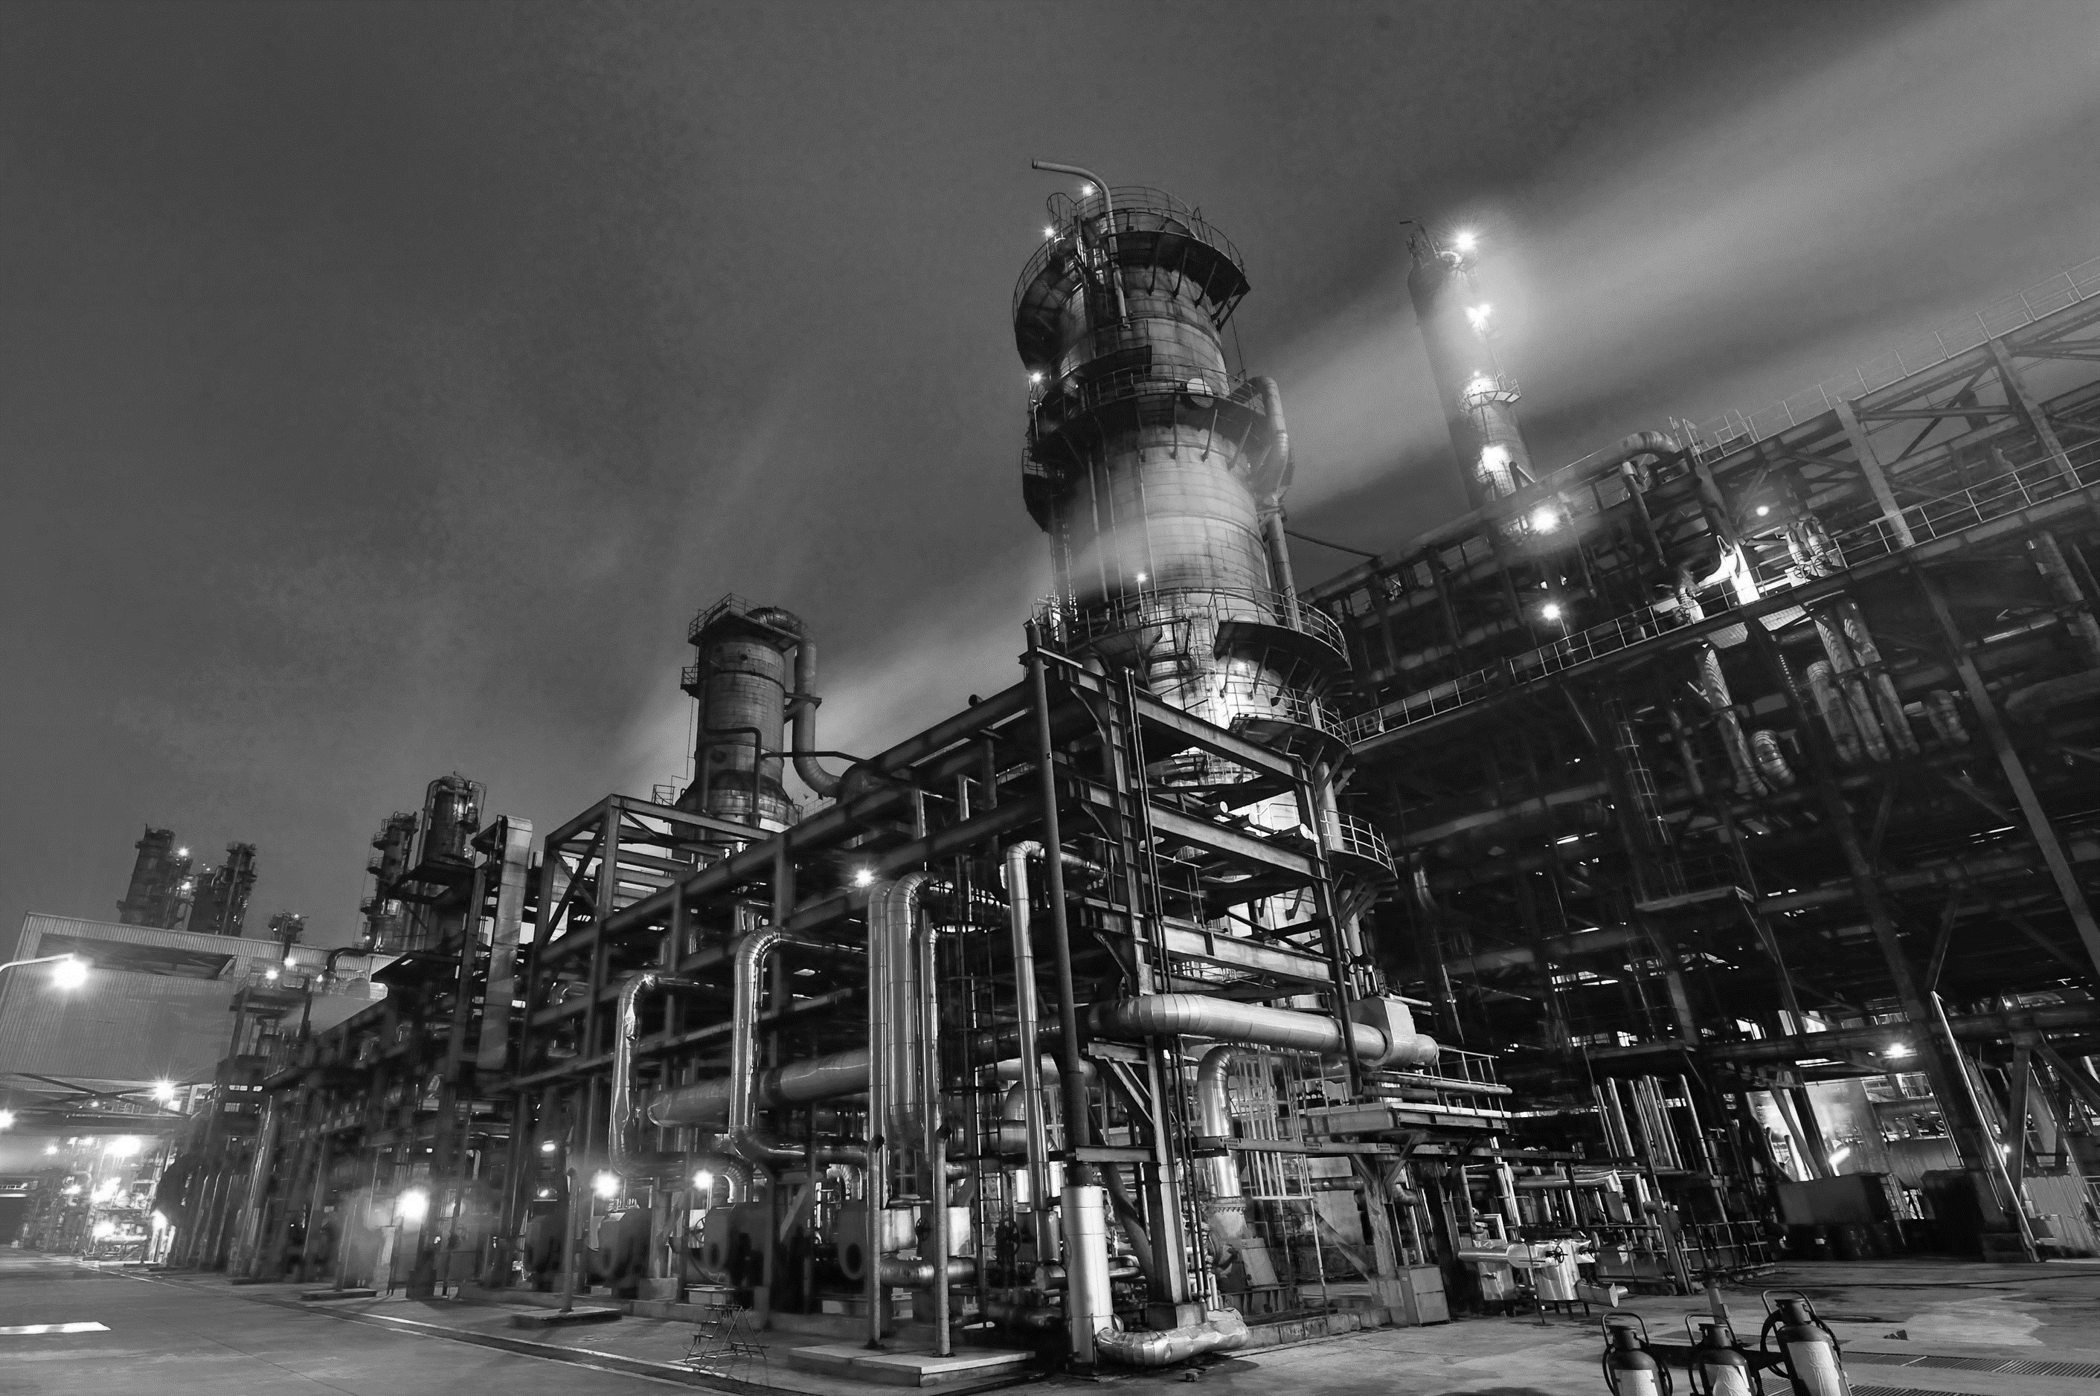
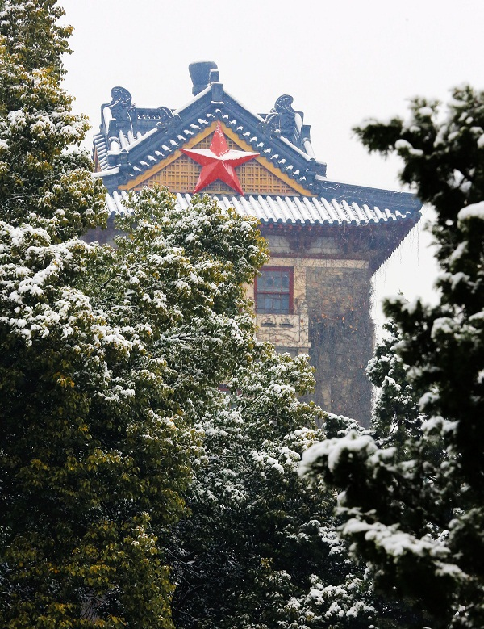

METER汇报
丁炳智
2021.11
191250024

Slide 2
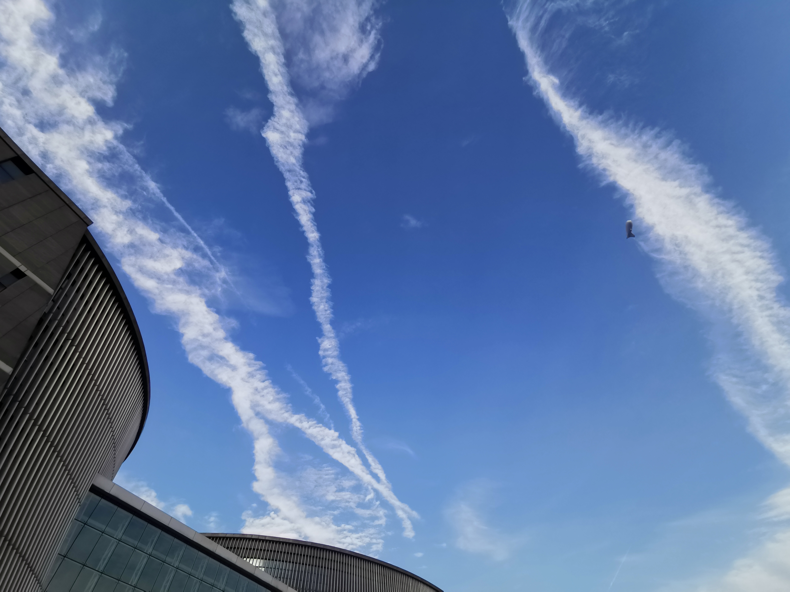
目录
01
02
03
04
工具介绍
工具模块
工具理解
相关难点

Slide 3
工具介绍

Slide 4
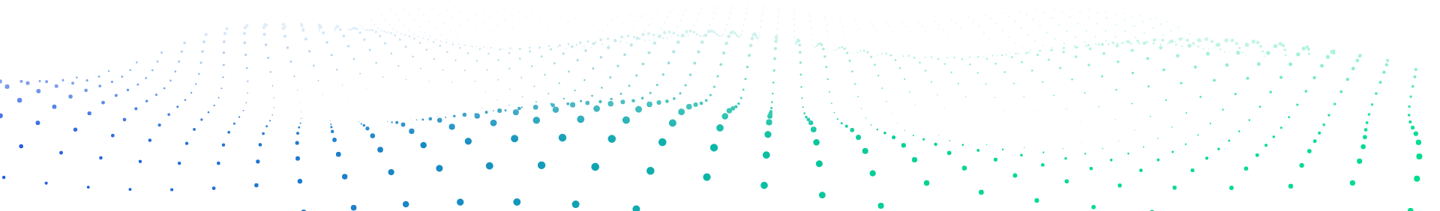
GUI-Guided Test Script Repair
For
Mobile Apps
METER

Slide 5
工具梗概
METER 是一个基于计算机视觉（Computer Vision）技术对两个版本的移动应用的GUI变化进行检测（包含边缘检测、轮廓检测、元素匹配、屏幕匹配等目标），并利用这些检测的变化指导测试脚本修复。因为 METER 只依赖应用截图进行相关动作，其可以运用到开源和闭源的软件上。

Slide 6
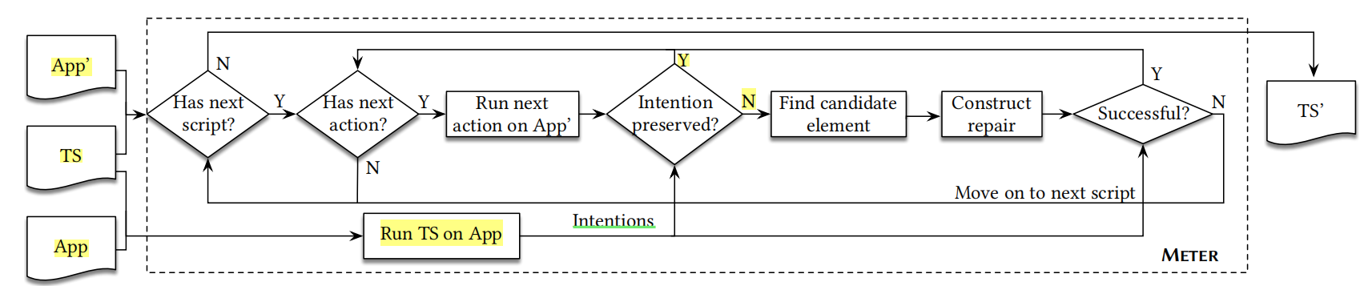
工具流程图
核心

Slide 7
重点步骤
Intention preserved?
What is INTENTION?
“意图”：源测试脚本会使应用从一个屏幕转换到另一个屏幕，这一转换过程就称为意图。
判断“意图”是否得以保存，就要判断脚本在新旧APP上执行后的屏幕截图是否相似，这一过程就需要计算机视觉技术。

Slide 8
工具模块

Slide 9
GUI Matching – GUI Element Extraction
要提取GUI元素，首先要通过轮廓检测来识别GUI元素的边界
然后通过字符识别将GUI元素进行文本元素/图形元素分类

Slide 10
GUI Matching – GUI Element Extraction
轮廓检测：
是一种CV技术，可以检测出GUI元素可能的边界，如按钮、文本框等，并基于一些规则过滤掉不理想边界。
规则：用于判断过小、过大、过细、过粗、相覆盖、临近和文本元素轮廓的七条规则，其中前5条用于进行轮廓识别，第6、7条用于进行文本归类，第7条是第6条的补充。

Slide 11
GUI Matching – GUI Element Extraction
轮廓检测：
边缘检测：
Canny Algorithm 算法，用于检测边缘的初始集合
在OpenCV中，首先使用cv2.Canny()方法将图像转化为二值图，得到二值图后——
轮廓检测：
使用cv2.findContours()方法得到找到的轮廓contours

Slide 12
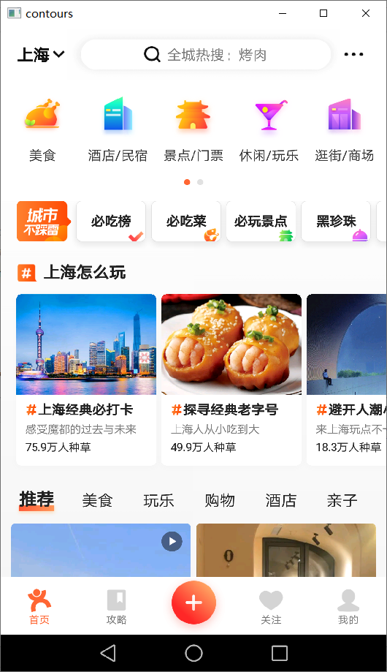
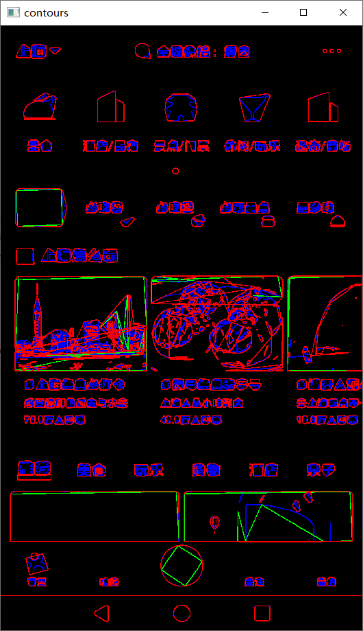
GUI Matching – GUI Element Extraction
轮廓检测示意
应用屏幕截图
Canny边缘检测
图像二值化
轮廓检测

Slide 13
GUI Matching – GUI Element Extraction
元素分类：
OCR技术：
光学字符识别，也是CV技术，利用此技术从截屏中识别文本，通过对比识别出的轮廓位置和大小与提取的文本是否匹配，判断提取的元素轮廓是文本还是图形。

Slide 14
GUI Matching – GUI Element Extraction
比较费时的一步！
元素分类：
OCR技术：
针对夜间模式（护眼模式）下的文本识别：
文本颜色比背景颜色更浅的图像，是移动应用上常见的情况，例如夜间时手机开启夜间模式，则屏幕整体颜色变深。
在进行OCR识别前，需要计算所有像素点RGB平均值，若小于一个阈值（150）则需要将其转化为负片后传给OCR。

Slide 15
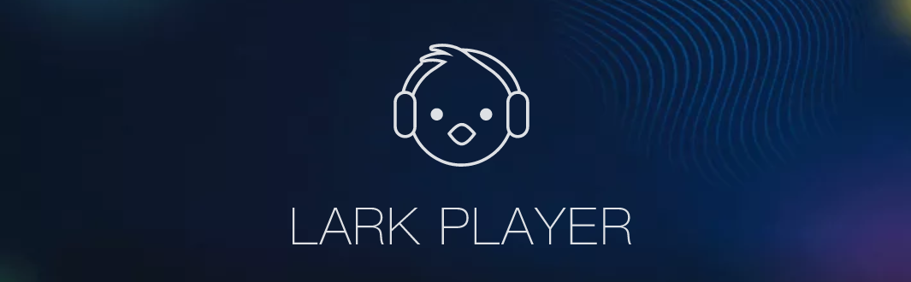
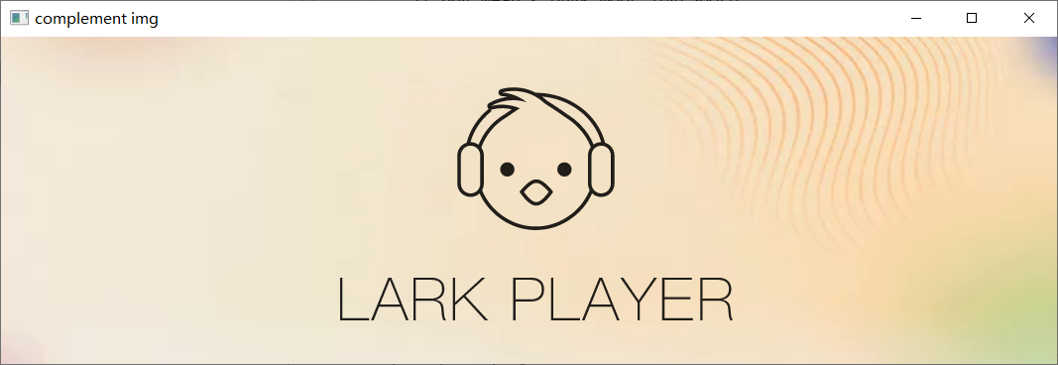
GUI Matching – GUI Element Extraction
针对夜间模式（护眼模式）下的文本识别示意
对每个像素点进行负片变换，即对应的RGB值转换为
255-R
255-G
255-B

Slide 16
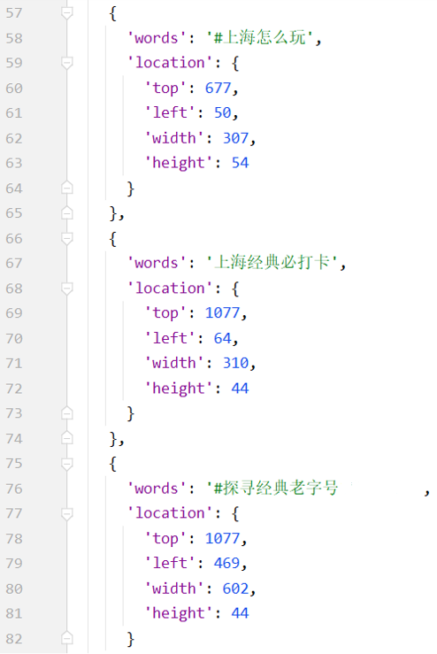
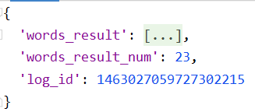
GUI Matching – GUI Element Extraction
应用APP截图文本识别示意
（以大众点评应用为例）
垂直坐标 y
水平坐标 x

Slide 17
GUI Matching – GUI Element Matching
提取GUI元素并分类后，进行对比，判断元素间是否匹配
是判断“意图”是否得以保留的重要依据！

Slide 18
GUI Matching – GUI Element Matching
文本元素匹配——基于两文本元素间对应文本的相似度
若sim值大于等于一个阈值，则认为两文本相匹配
阈值默认取0.4，具体有两个原因：
许多文本只包含几个单词，一个单词不同就会导致sim很小
开发者往往会将不同元素文本设为不同，以减少用户混淆，这会导致不同元素之间相似度较小
不能太大也不能太小！

Slide 19
GUI Matching – GUI Element Matching
图形元素匹配——基于SIFT：
SIFT——尺度不变特征变换，是一种CV技术，从截屏中提取特征描述符，基于两个图像共有的特征描述符数量来衡量两图相似度，SIFT特征描述符对均匀的尺度和方向来说是不变的。

Slide 20
GUI Matching – GUI Element Matching
图形元素匹配——基于SIFT：
如果匹配到的特征描述符大于预定义的阈值 V_gm，则认为两图匹配，考虑到大多数移动应用的图标都很简单，包含的特征描述符较少，因此默认将阈值设为40%
比较费时的一步！

Slide 21
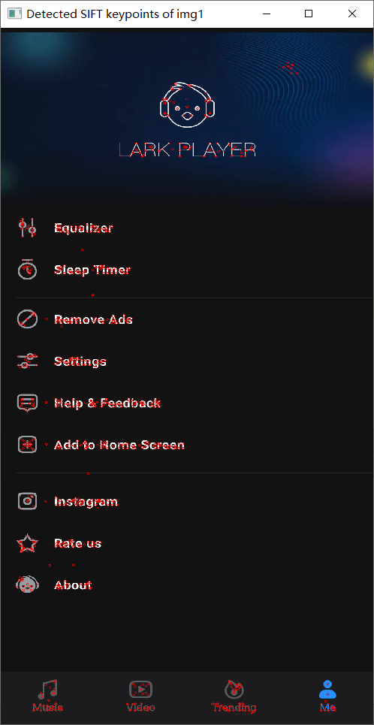
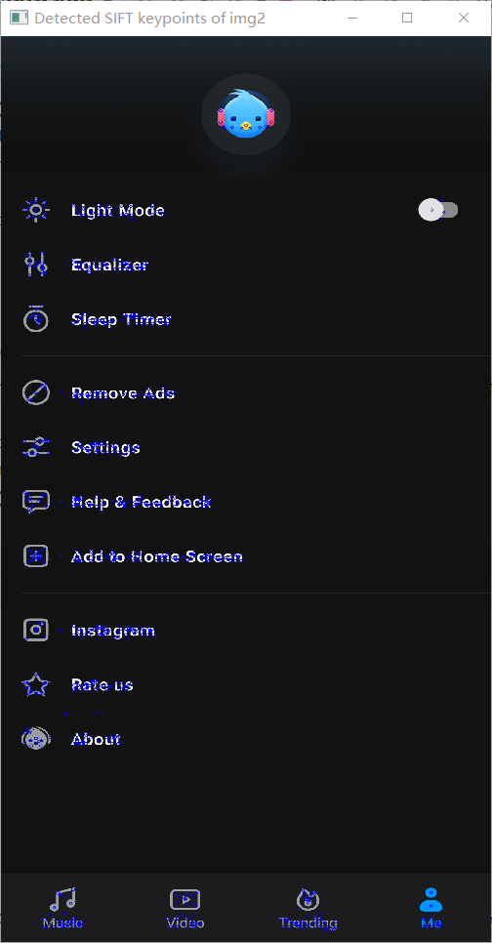
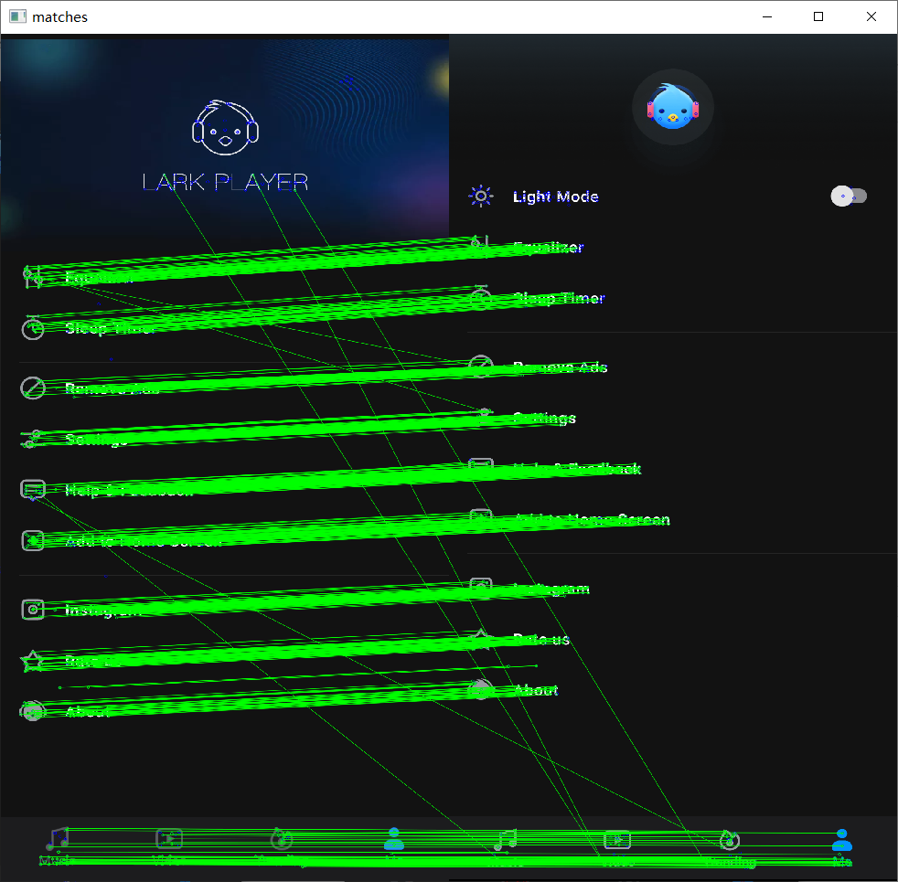
GUI Matching – GUI Element Matching
SIFT特征提取
关键点对应
图形元素匹配——基于SIFT：示例
旧版
新版
图像匹配
可视化

Slide 22
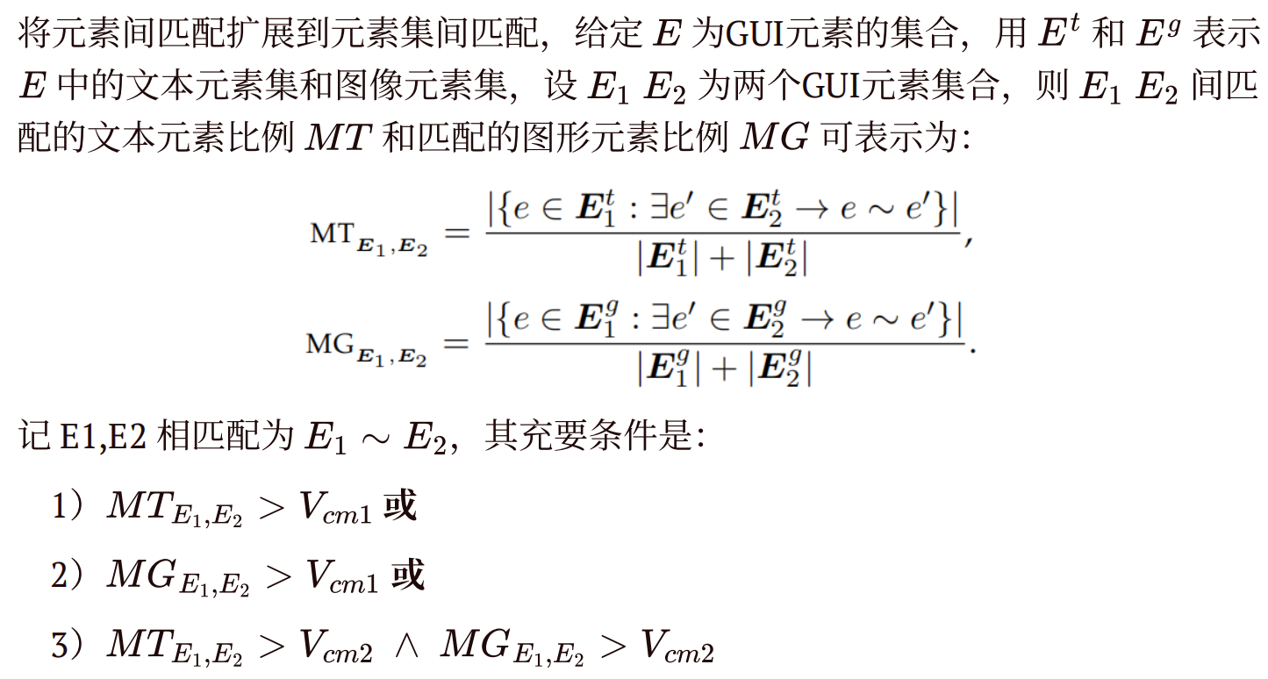
GUI Matching – GUI Element Collection Matching
元素集的匹配——将元素匹配扩展到元素集匹配
V_cm1 = 0.7
V_cm2 = 0.4
第三条作为补充
允许MT值和MG值
平衡的小规模元素集
进行匹配

Slide 23
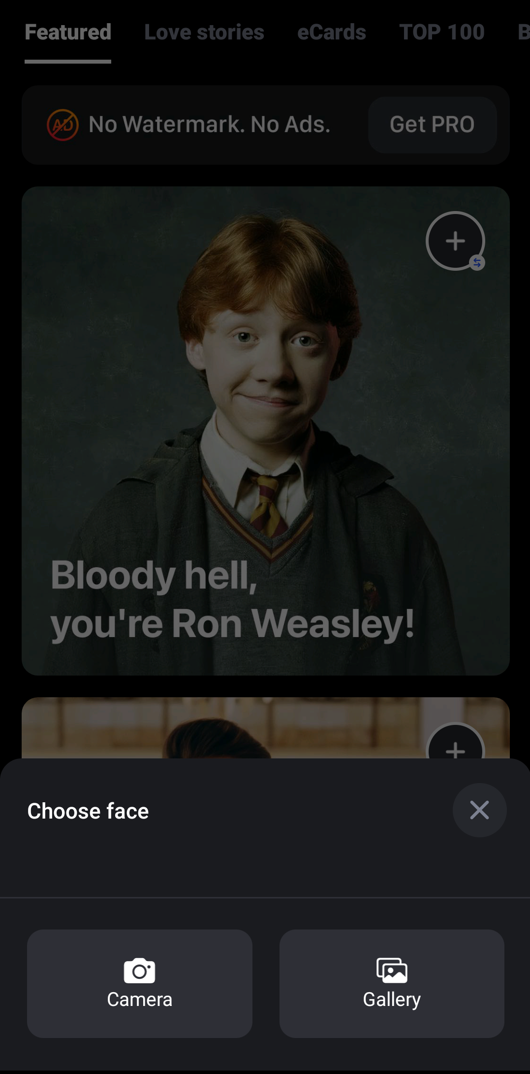
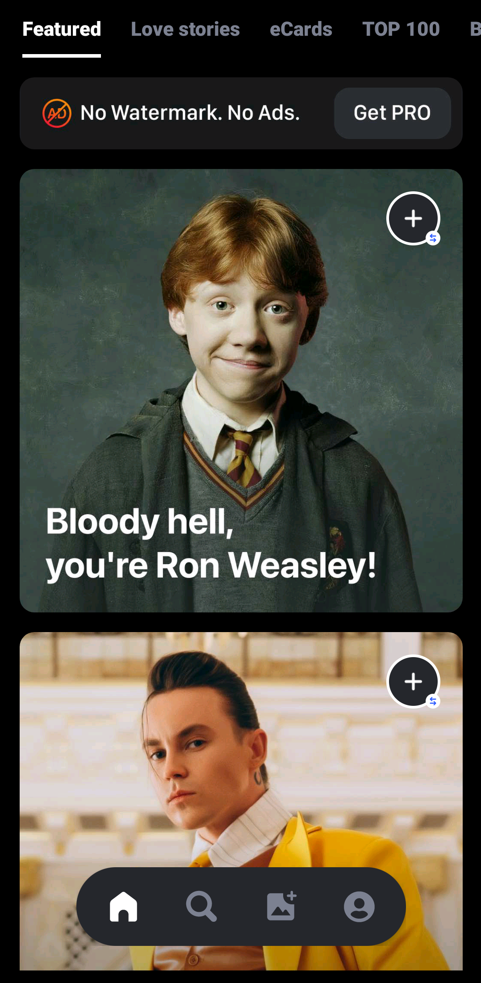
GUI Matching – Screen Matching
屏幕匹配——基于屏幕中GUI元素的关联关系：
采用一种基于区域的方法进行屏幕匹配
Blocking Region：块区域
Background Region：背景区域
Content Region：内容区域

Slide 24
GUI Matching – Screen Matching
屏幕匹配——基于屏幕中GUI元素的关联关系：
Blocking Region：块区域
对应覆盖窗口、弹出对话框和侧滑菜单
识别方法：例如检测弹出对话框时，找到位于屏幕中心的轮廓，该轮廓的灰度分布和其余部分明显不同

Slide 25
GUI Matching – Screen Matching
屏幕匹配——基于屏幕中GUI元素的关联关系：
Background Region：
假定背景区域在不同屏幕之间保持不变，如上端的导航栏
识别方法：寻找屏幕顶端或底端高度为20%，和屏幕等宽的轮廓，然后将这些轮廓的最小边界框视为描绘背景的区域

Slide 26
GUI Matching – Screen Matching
屏幕匹配——基于屏幕中GUI元素的关联关系：
Content Region：
没有被块区域和背景区域覆盖的区域

Slide 27
GUI Matching – Screen Matching
屏幕匹配——基于屏幕中GUI元素的关联关系：
给定屏幕S，识别出以下不同区域：
块区域 S^{k}，顶部背景区域 S^{t}，底部背景区域 S^{b}，内容区域 S^{c}
屏幕中没有显示的区域用φ表示，当且仅当两个区域的GUI元素集合相匹配时，两个区域相匹配。

Slide 28
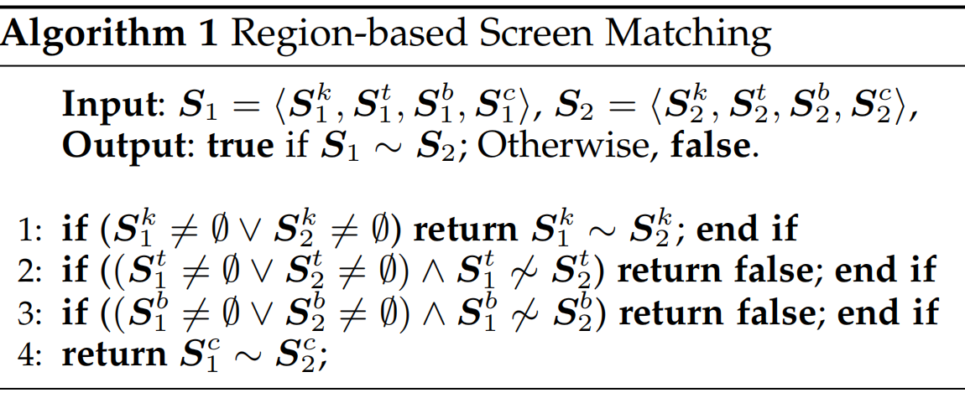
GUI Matching – Screen Matching
屏幕匹配——基于屏幕中GUI元素的关联关系：
两个屏幕中都有块区域，且两个块区域相匹配
两屏幕都没有块区域，但背景区域没有匹配
两屏幕都没有块区域，但背景区域匹配时，
当且仅当内容区域匹配，屏幕才匹配

Slide 29
Test Script Repair
测试脚本修复的过程
首先要验证原脚本是否可以在新版应用上保留原有测试意图
具体来讲，就是对于一个执行动作 α 在旧应用导致的屏幕转换 <src,dest>，其在新应用上导致的屏幕转换记为 <src’,dest’>
其中 src, dest, src’, dest’ 都是屏幕类型。若 src 与 src’ 相匹配，且 dest 与 dest’ 相匹配，说明原本的测试意图得以保留。

Slide 30
Test Script Repair
测试脚本修复的过程
若原测试意图得以保留，将该测试动作留下，否则对其修复
修复流程：
构建一系列新的动作序列 [q1, q2, … , qn] 使得
新的动作序列可以在新版应用上正常运行
新的动作序列在新版应用上导致的屏幕转换与原动作在旧版应用上导致的屏幕转换意图一致

Slide 31
Test Script Repair
测试脚本修复的过程
具体来说，在修复时：
在新版应用中试图寻找一个元素 e 对应于旧版应用中的元素 ε，当元素 e 在新版应用当前屏幕 curS 上触发事件时，希望会将 curS 转换到目标屏幕 dest’，且目标屏幕 dest’ 匹配于 dest，这样就保留了源测试动作的意图

Slide 32
工具理解

Slide 33
核心算法

Slide 34
核心算法
要点：
对原测试脚本中的每个测试动作
首先验证其在新版APP上是否保留了测试意图
若保留了测试意图，则该测试动作保留
若未保留测试动作，修复此测试动作
修复测试动作的关键依据——修复后的测试动作序列是否能够达到原测试动作在旧版APP上达到的测试意图—CV技术
本文
核心

Slide 35
类比工具创新点

Slide 36
相比类似工具创新点
创新性地引入了计算机视觉技术进行屏幕分析
边缘检测（Canny）、轮廓检测（Contour Detection）、光学字符识别（OCR）、尺度不变特征变换（SIFT）等
重点操作对象是应用某一屏幕的截图，因此可以应用于开源和闭源的应用，修复不局限于开源软件
不局限于某一框架，提供原测试脚本、旧版APP、新版APP就可以进行修复脚本

Slide 37
功能模块及数据流动

Slide 38
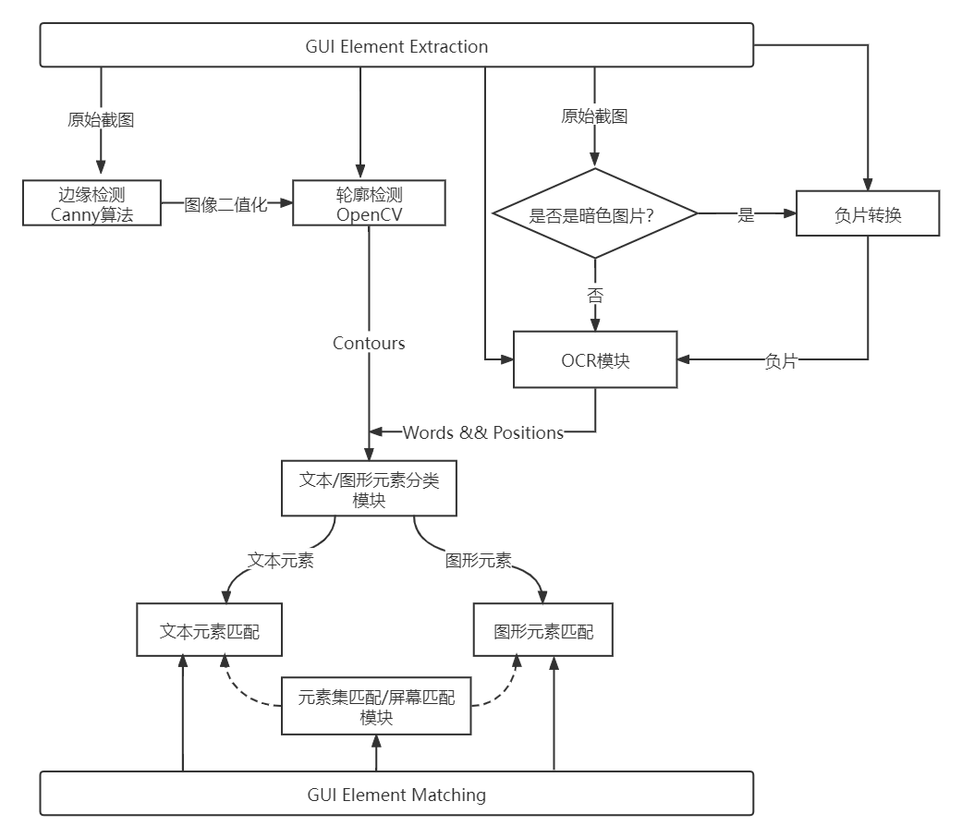
功能模块 && 数据流动

Slide 39
数据构造

Slide 40
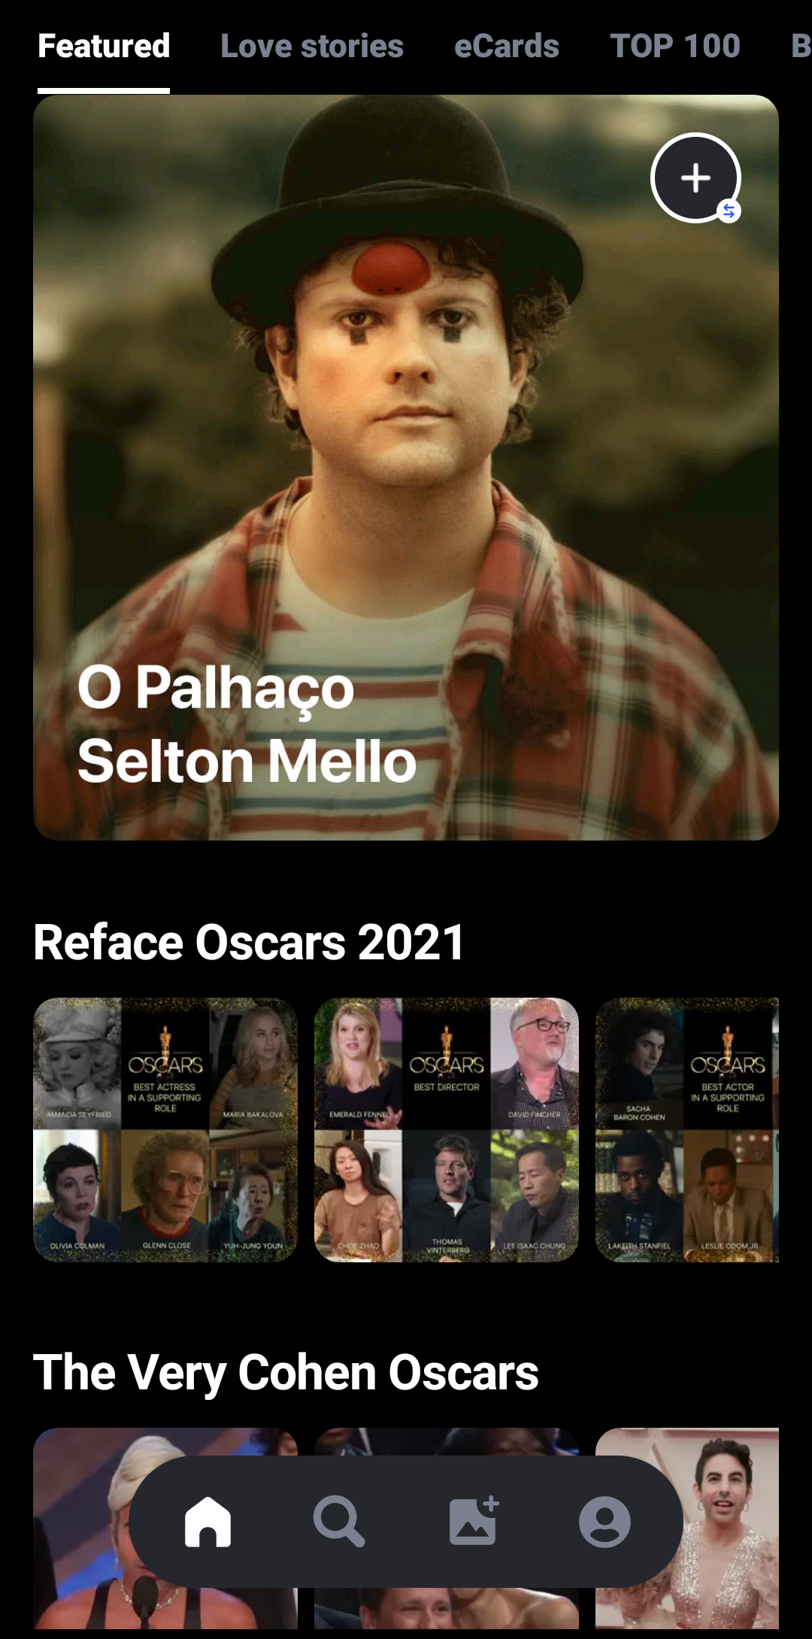
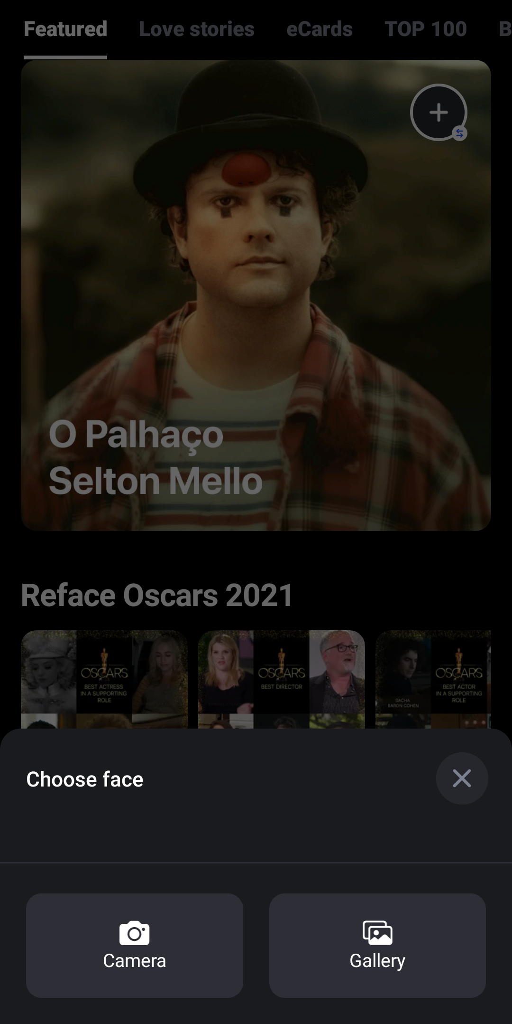
数据构造
Textual Elements
只需要提供应用屏幕截图即可，示例：
旧版
新版

Slide 41
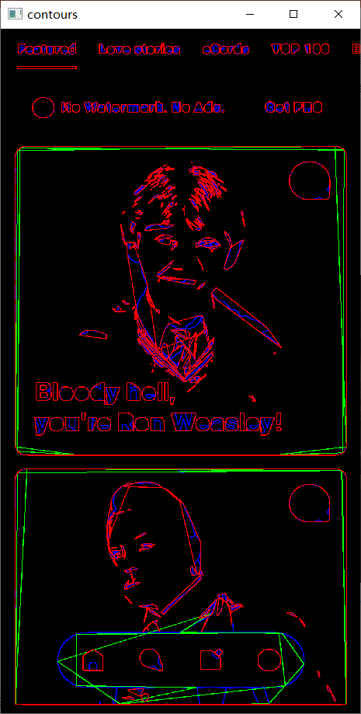
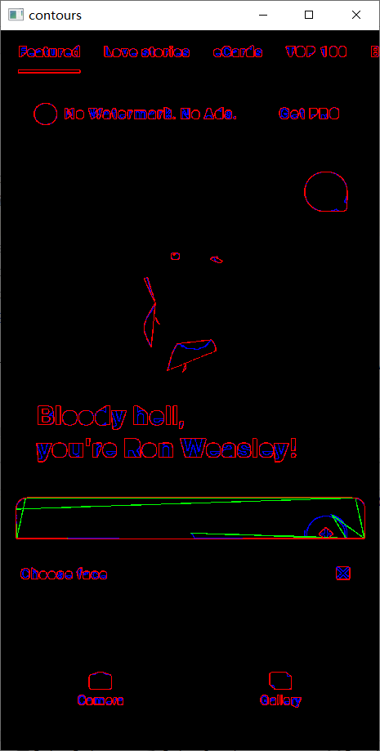
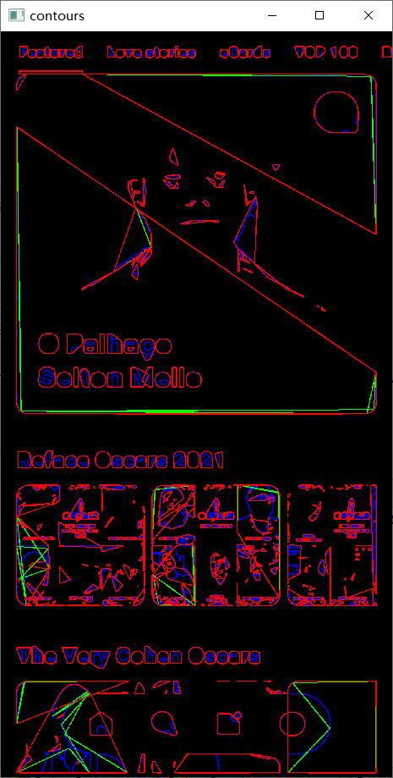
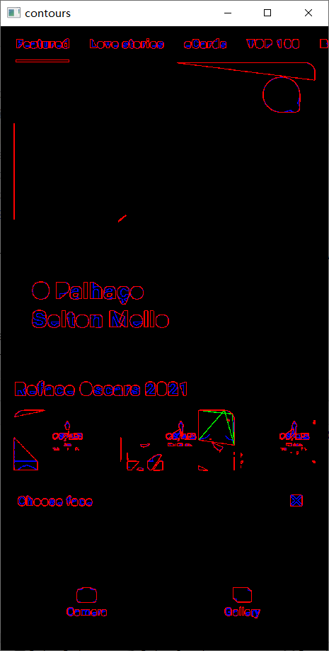
输出分析
将轮廓位置与OCR识别出的文字位置进行比较，若接近，说明确实是文本元素
轮廓检测示例：
旧版
新版

Slide 42
相关难点

Slide 43
相关难点
硬件条件不足：GPU上运行 vs. CPU上运行
深色图转换——像素点操作，高分辨率图片跑很久
涉及像素点操作的过程耗时

Slide 44
相关难点
测试应用选取及测试脚本
应用选取及相关理由见“应用列表.md”或根目录下apk文件夹中的“APK List.md”文件
测试脚本：
安装 Appium 和 Appium Python Client library
基于 Appium Python Client library 编写

Slide 45
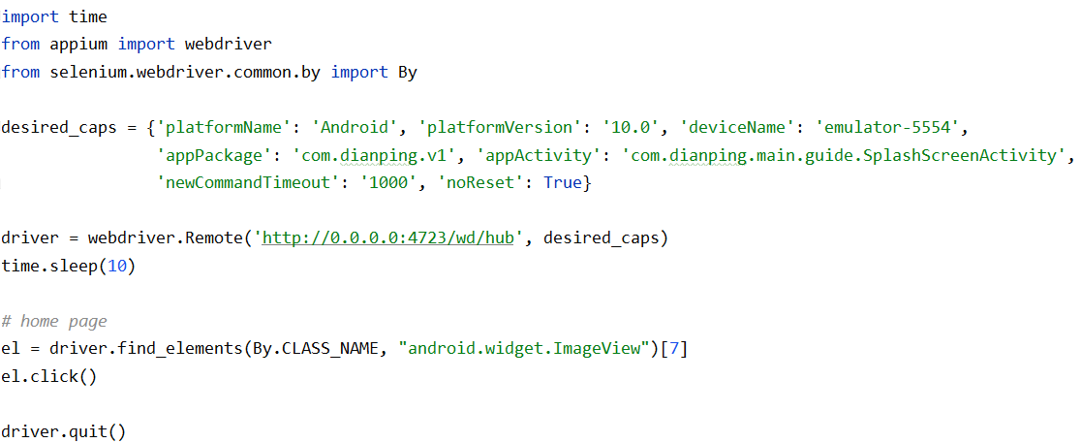
相关难点
测试应用选取及测试脚本
调webdriver
启动设备需要的参数
测试动作

Slide 46
相关难点
轮廓检测：
简单调用cv2.findContours()：
只会识别简单图形的轮廓，在APP截图中体现为只会识别 最外层一圈矩形框
调整：找到最小外接矩形、找到最贴合图形轮廓的近似凸多边形

Slide 47
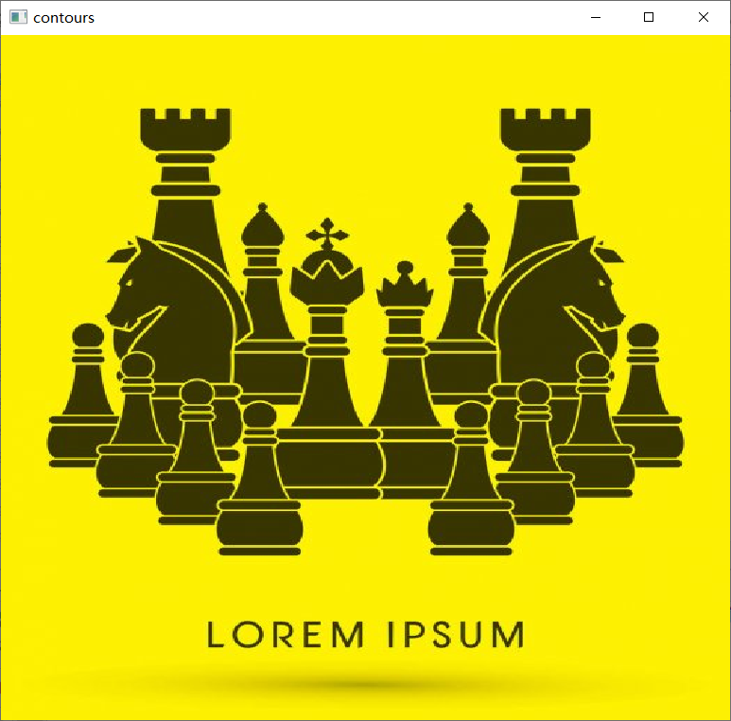
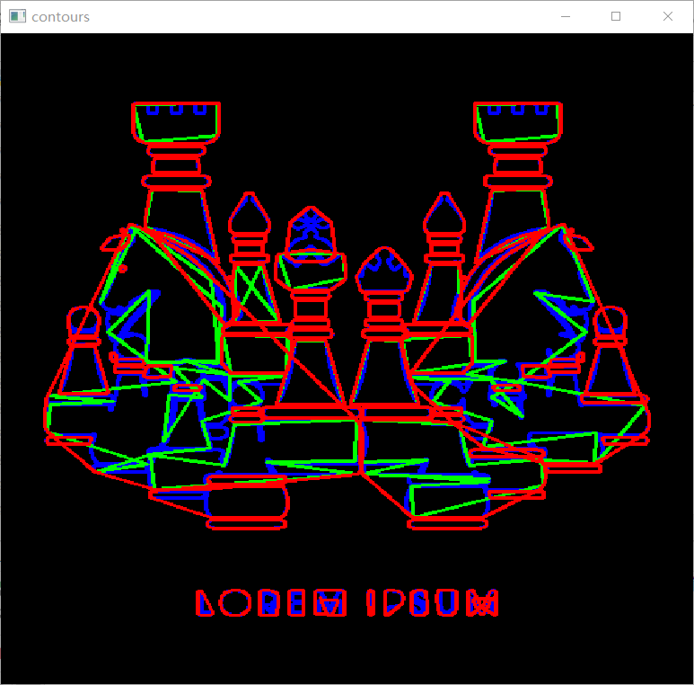
相关难点

Slide 48
相关难点
AVD 安卓模拟器架构兼容问题
使用 x86 架构创建的虚拟机启动和运行速度较好，但大多数 APK 采用的是 ARM 架构指令集，在使用 adb install 指令时无法将测试用 APK 安装到虚拟机中
解决：ARM-Translation 配置（详见README.md）

Slide 49
相关难点
论文使用的微软 OCR 接口 MSCVA，需要注册 Azure 账号，申请过程中需要使用 VISA 信用卡进行验证
谷歌 Tesseract-OCR 可以免费调用，但识别效果较差，且基础功能不含文字位置信息，无法进行文本元素分类；由于网络的原因传送和处理图片较慢
购买百度 OCR 接口使用权——标准带位置版 OCR 识别，精度较好，带文字位置信息，可用于文本元素分类。相关购买及配置使用教程可见 README.md

Slide 50
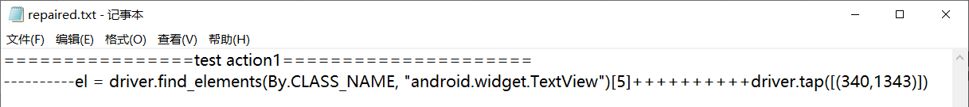
相关难点
由于整个工具基于 CV 技术，在未知源码的情况下虽然能够修复脚本，但耗时很长（官方实现的工具修复流程最高可达800多分钟，平均修复时间159分钟），且修复结果只能将测试动作涉及的元素修复为其坐标值，不能修复为find_elements_by_... 的形式
坐标值

Slide 51
谢谢！
丁炳智
2021.11
191250024

